Slide 1


제조업 생산데이터 활용을 통한
에너지 (전력) 사용량 예측 모델
팀 명: API / 발표자 : 백현선

Slide 2
01
주제 선정 동기 & 시장 현황
발표 목차
02
전력예측 모델 소개 & 개발 일정
03
타겟 고객과 마케팅 전략
팀 명: API / 발표자 : 백현선

Slide 3
주제 선정 동기
왜 전력 사용량 예측 모델 인가?

Slide 4
시장 현황 및 배경
국내 제조업 스마트공장 도입 수준

Slide 5
시장 현황 및 배경
국내 제조업 스마트공장 도입 수준
기업 규모가 작을수록
스마트 공장 도입율이 낮다

Slide 6
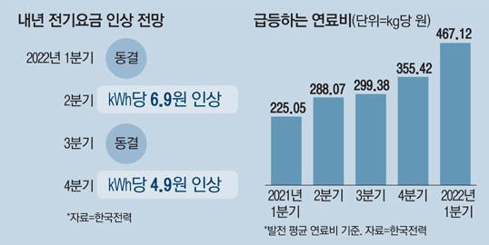
시장 현황 및 배경
산업용 전력 요금 인상
전력요금 인상
생산단가 상승

Slide 7
전력과 생산비용
의도치 않은 최대 피크 전력
↓
전기요금 증가로 인한 제조 비용 증가

Slide 8

모델 소개
한국전력의 요금 데이터 / 실제 현장 데이터 활용
변수 간 상관관계 분석
최적의 머신러닝 방법 / 알고리즘을 통한 모델 고안
전력량 예측 모델

Slide 9

모델 소개
제조 환경 데이터
목표 생산량
전력량 예측 모델
생산량 분산
최대소모 전력량 최적화
(생산단가 감소)

Slide 10
모델을 통한 기대효과
- 효율적인 자본배치
장기적인 생산원가 감소
- 사업영위를 통한 빅데이터 확보
- 높은 범용성을 지닌 모델

Slide 11





개발일정
DAY 0 -1
1 - 5
5 - 10
10-14
14-15
데이터 수집
& EDA
1st Sprint
2nd Sprint
3rd Sprint
최종 마무리

Slide 12
데이터 수집 & EDA
제품 백로그 작성
1st Sprint
(기본 전력 소비량 예측 모델)
2nd Sprint
(예측 모델 정교화 & 요금데이터 연계)
3rd Sprint
모델 최종 점검
최종 마무리

Slide 13

모델의 목표 고객
전력비용이 제조원가에 큰 비중을 차지하는 업종
+
AI 인력채용을 꺼리는
지역 내 중소제조기업

Slide 14



마케팅 전략
중기 :
지속적인 모델 업데이트 (사후 지원)
주요 근처 고객들에 신뢰도 인지도 쌓기
단기 :
제품 생산원가에 전력비용이 큰 고객 (제조업 공장) 접촉
장기 :
고객 빅데이터 형성을 통한
혁신적 모델 업데이트 & 가격조정

Slide 15




향후 시장 전망
대기업도 관심 갖는
Ai 전력관리 모델
ESS 시장과의 시너지 효과

